Slide 1
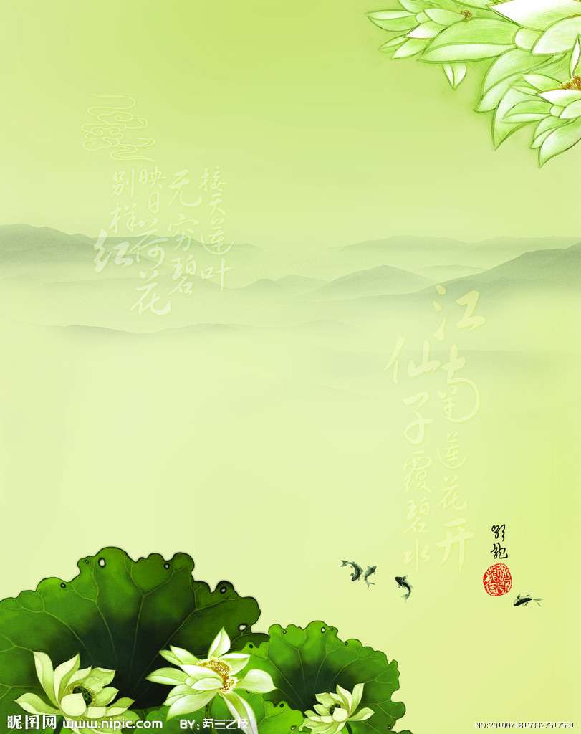
4、古诗两首

Slide 2
春 日 偶 成
宋 程颢
云淡风轻近午天，
傍花随柳过前川。
时人不识余心乐，
将谓偷闲学少年。

Slide 3
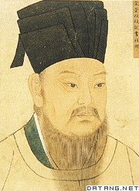
程颢：
程颢（1032年－1085年），字伯淳，号明道。世称明道先生，北宋洛城伊川人，北宋文学家，哲学家。程颢与其弟程颐，皆理学大师，世称“二程”。
《春日偶成》是诗人春日郊游时，即景生情，意兴所致写成的。春日：春天的一天。偶成：偶然写成。

Slide 4
云淡风轻近午天，傍花随柳过前川。
午天：中午
傍：靠近。
随：沿着。
川：河流。
将近中午的时候，天上飘着淡淡的云，风轻轻地吹着。我挨着花丛沿着柳林，一直走过前面的小河。

Slide 5
时人不识余心乐，将谓偷闲学少年。
时人：旁人。 识：知道。
余：我。 将：于是，就
谓：以为。 偷闲：偷懒、闲散。
人们不知道我心里有多快乐，还以为我像年轻人一样偷闲贪玩呢！

Slide 6
想一想：诗人表达了怎样的情感呢？
这首诗是作者春日郊游时所写的，诗中描写了风和日丽的春日景色，抒发了作者春日郊游时的愉快心情。

Slide 7
练习：
1、《春日偶成》的作者是_______，他是__代的诗人。这首诗中，描绘了春光美景的诗句是_________________________,诗中“谓”的意思是____，“余心乐”可以解释为___________，表达诗人喜爱春天，抒发情感的诗句是___________________________。
程颢
宋
“云淡风轻近午天，傍花随柳过前川。”
以为
我心中的快乐
“时人不识余心乐，将谓偷闲学少年。”
2、在括号内填上相应的词语。
竹外桃花三两枝，（ ）水暖鸭先知。
（ ）带雨晚来急，野渡无人舟自横。
（ ）满园关不住，一枝红杏出墙来。
不知细叶谁裁出，二月（ ）似剪刀。
春江
春潮
春色
春风

Slide 8
练习：
3、说说下列诗句描写的是哪个季节。
小荷才露尖尖角，早有蜻蜓立上头。（ ）
碧玉妆成一树高，万条垂下绿丝绦。（ ）
停车坐爱枫林晚，霜叶红于二月花。（ ）
故人西辞黄鹤楼，烟花三月下扬州。（ ）
忽如一夜春风来，千树万树梨花开。（ ）
孤舟蓑笠翁，独钓寒江雪。（ ）
随风潜入夜，润物细无声。（ ）
柴门闻犬吠，风雪夜归人。（ ）
夏天
春天
秋天
春天
冬天
冬天
春天
冬天

